Slide 1
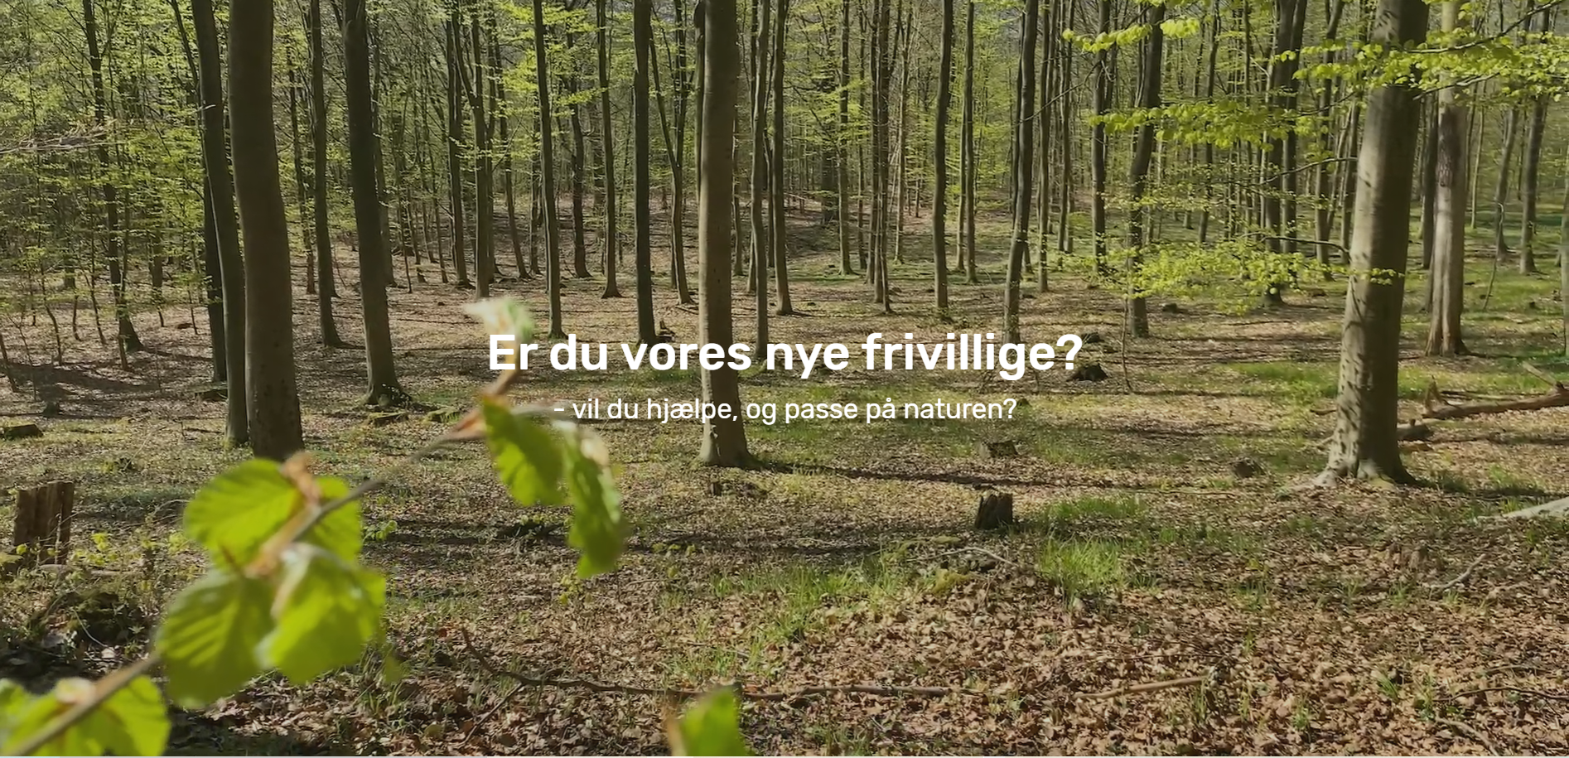
http://pernillelind.dk/skovforeningen/

Slide 2

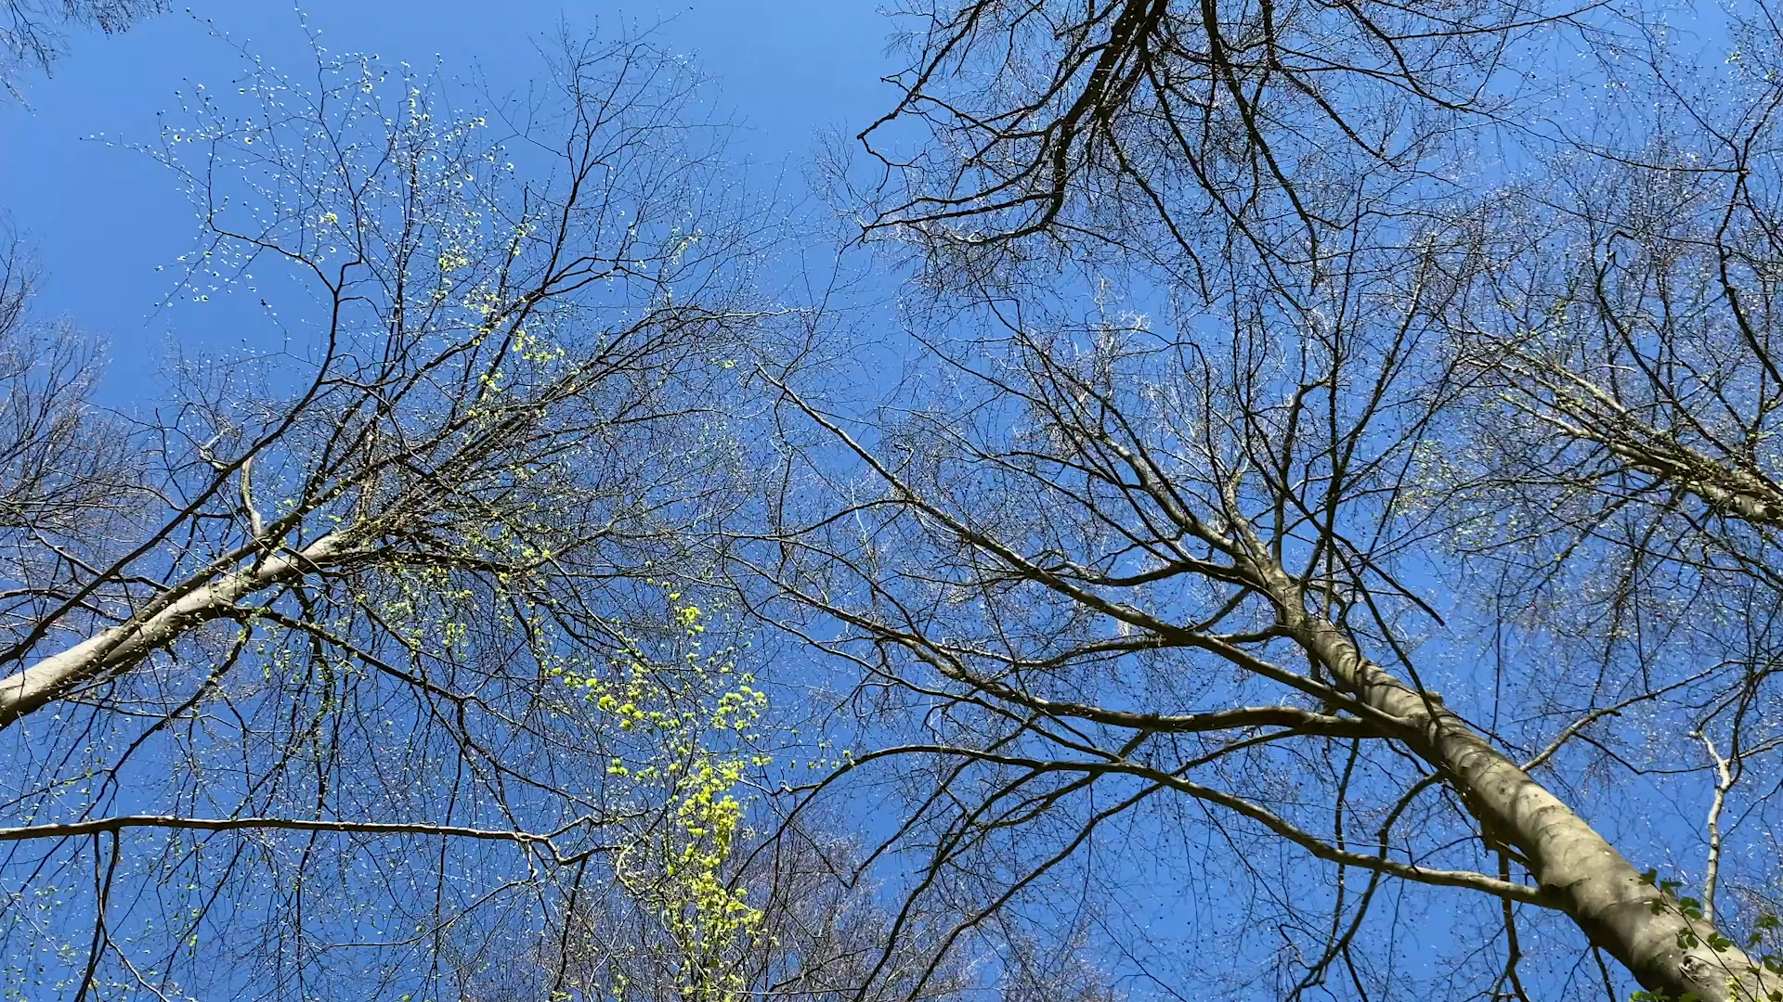
Video
Skaber positiv følelse af skoven
Giver os lyst til at passe på den
Helheden får os til at melde os
Baggrundsvideo – skaber god følelse af naturen
Fuld video - taler til samvittigheden og viser den rette vej

Slide 3
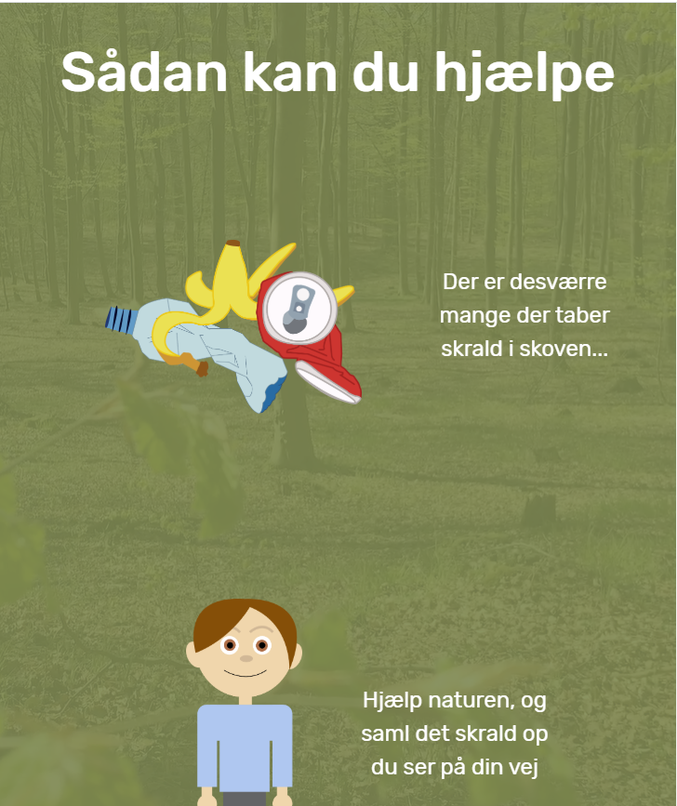
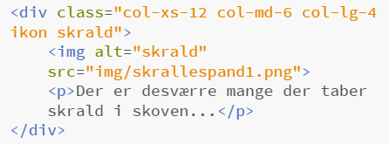
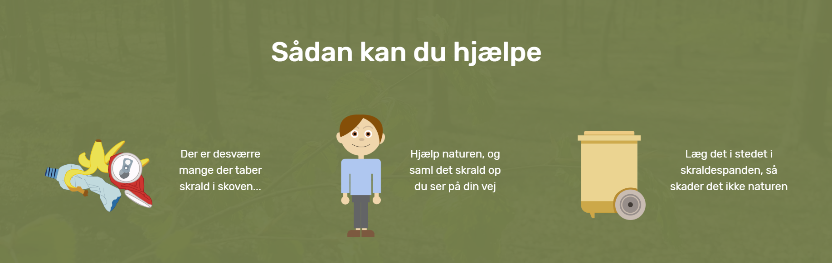
Responsiv
Fuld responsiv
Bootstrap
Video > billede

Slide 4
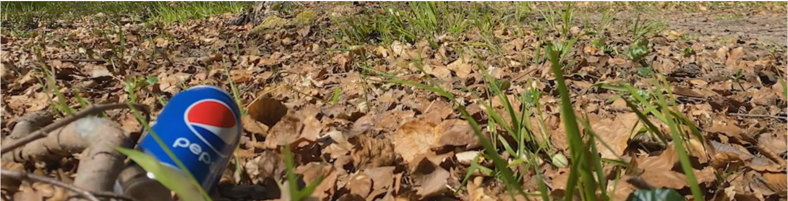
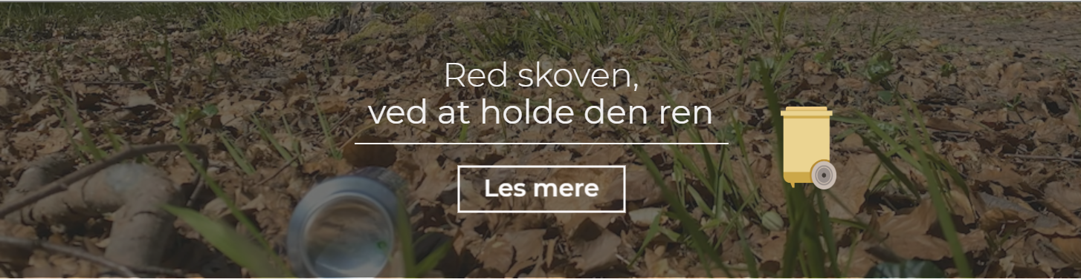
Google add webbanner
Dåse med kontrast
Simpelt budskab
Passer perfekt ind som add på side

Slide 5
Javascript formcheck
Formcheck implementeret
Formcheck virker
Formcheck bist fantastich!

Slide 6
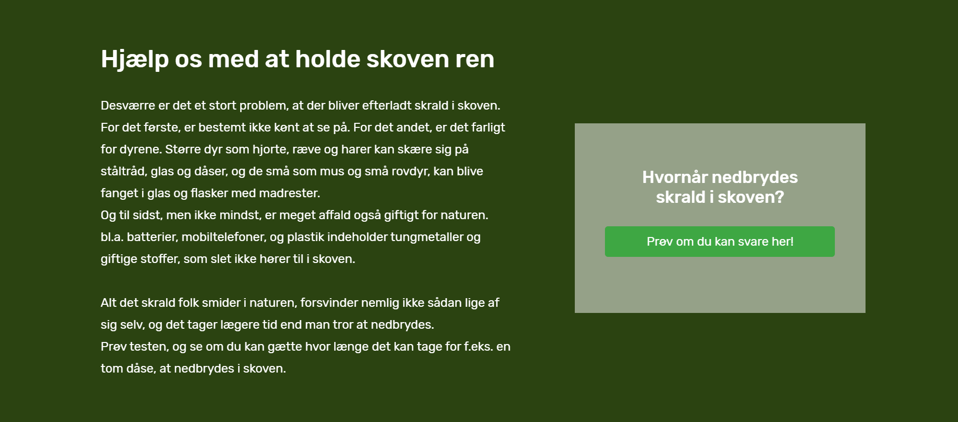
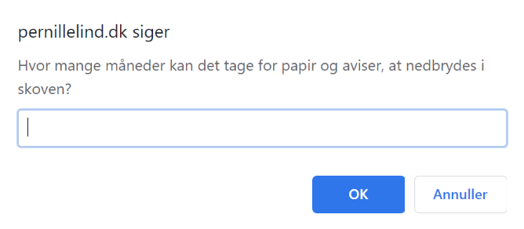
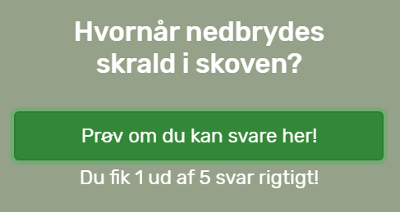
Javascript element
Quiz: Hvor hurtigt nedbrydes
Relevant: Forurening
Ville gerne have valgmuligheder

